Slide 1
第十二讲 手机平板要兼顾 ——碎片2

Slide 2
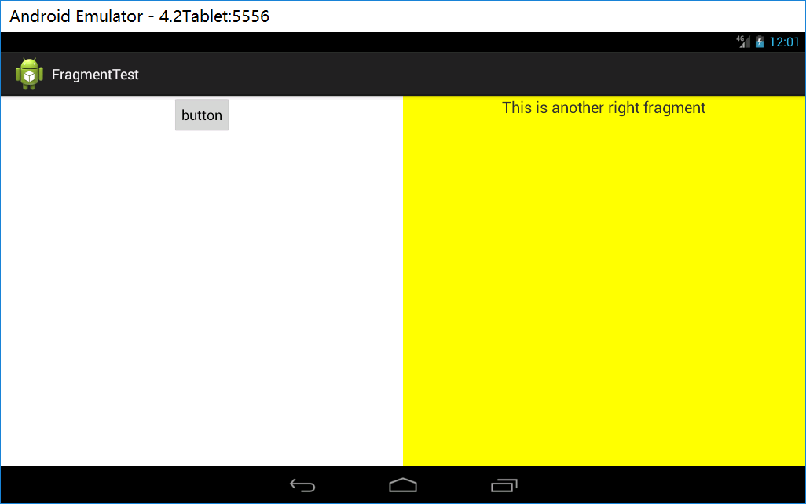
动态加载运行结果
按下返回键时，将退出程序，若要回到上个界面？

Slide 3
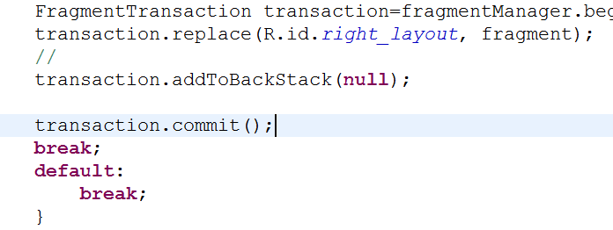
模拟返回栈
transaction.addToBackStack(null);

Slide 4
碎片与活动之间的通信
尽管碎片是嵌入在活动中的，但是碎片和活动都是各自存在于一个独立的类当中，那么，如果想要在活动中调用碎片里的方法，或者在碎片中调用活动中的方法，该如何实现呢？甚至，碎片与碎片之间能否通信呢？

Slide 5
活动中调用碎片
为了便于碎片与活动的通信，FragmentManager提供了一个类似于findViewById的方法，用于活动从布局文件中获取碎片的实例：
RightFragment rightFragment = (RightFragment) getFragmentManager().findFragmentById(R.id.
right_fragment);

Slide 6
碎片中调用活动
getActivity()方法可以得到与当前碎片相关联的活动实例
MainActivity activity=(MainActivity) getActivity;

Slide 7
碎片中调用碎片
首先在一个碎片中得到与它相关联的活动
再通过这个活动获取另外一个碎片的实例

Slide 8
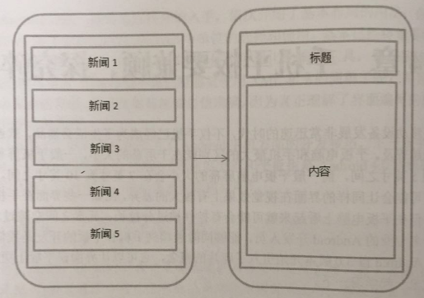
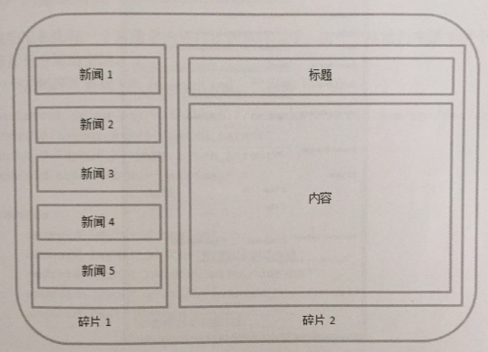
动态加载布局的技巧
如果程序能够根据设备的分辨率或屏幕大小在运行时自动加载哪个布局，岂不美哉？！

Slide 9
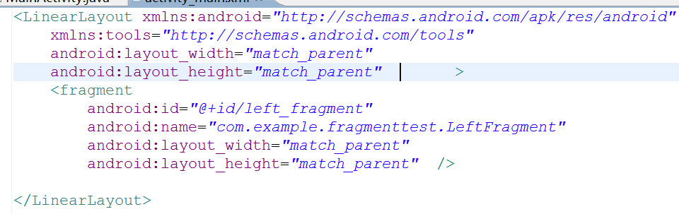
法1：使用限定符判断双页or单页
通过实例学习限定符Qualifiers，步骤：
1、在activity_main.xml文件只留下左侧碎片，并充满父布局

Slide 10
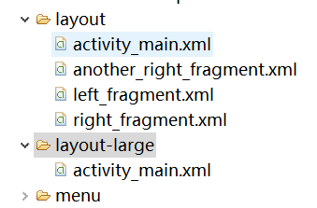
Qualifiers实例步骤
2、在res目录下新建文件夹layout-large文件夹，在这个文件夹下新建布局，名称也是activity_main.xml(注意-large的“-”不是下划线)

Slide 11
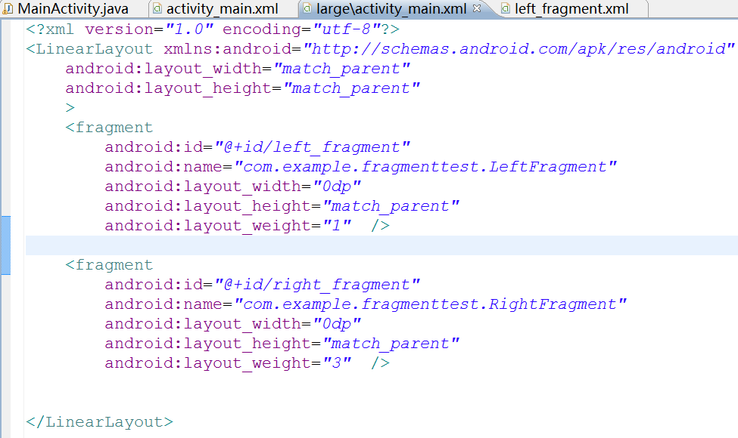
3、修改layout-large\activity_main.xml

Slide 12
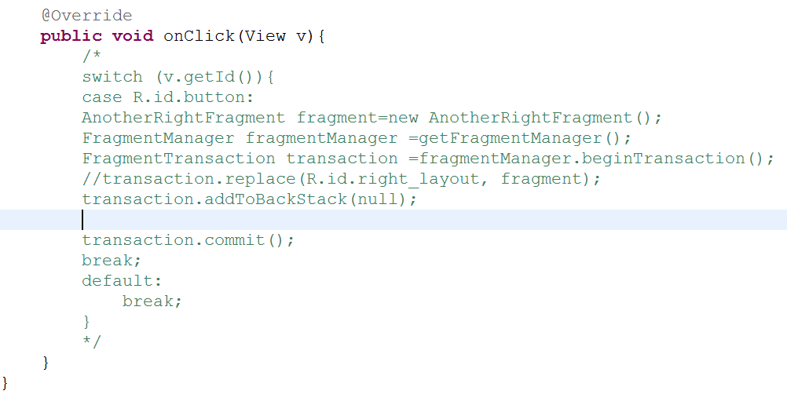
4、屏蔽button的点击代码

Slide 13
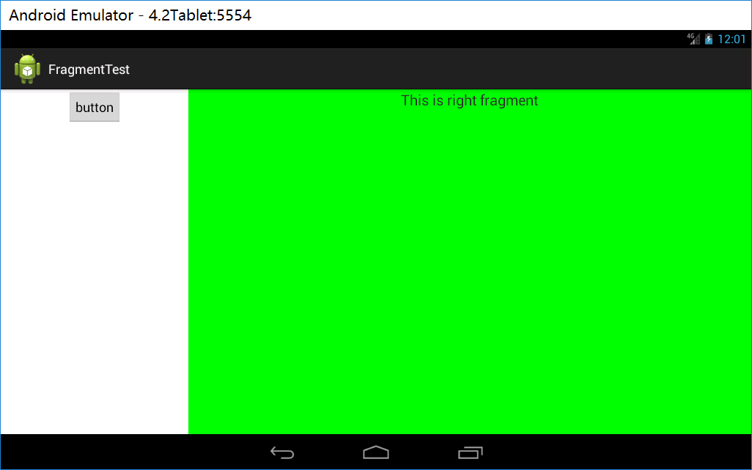
平板上运行结果

Slide 14
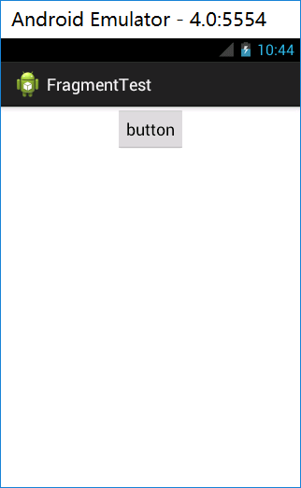
手机上的运行结果

Slide 15
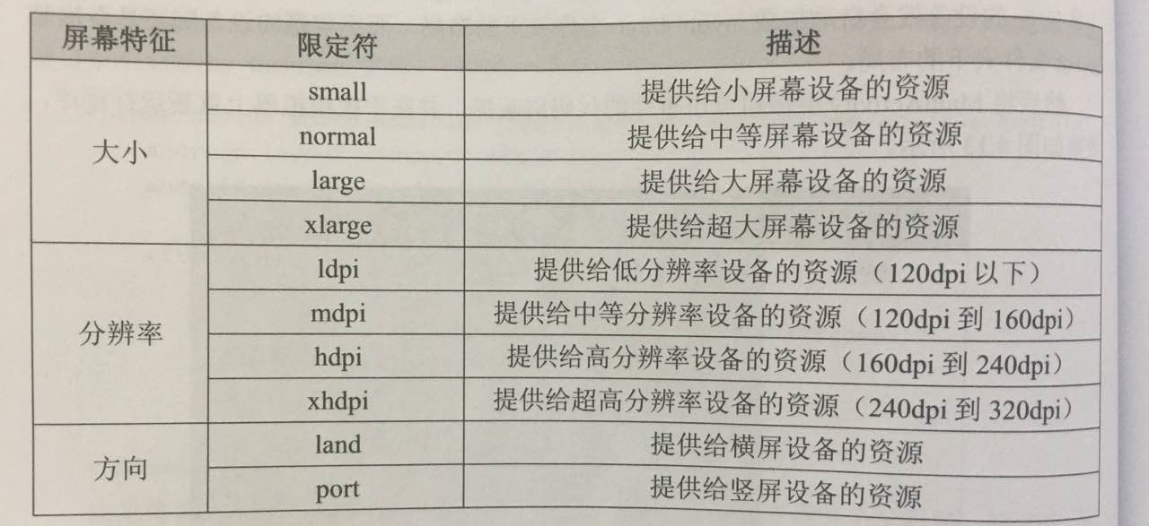
安卓中常用的限定符
问题：large到底是多大呢？

Slide 16
法2：使用最小宽度限定符
定量指定屏幕宽度，加入屏幕超过这个宽度，就采用某个布局，如双页布局
在res下面新建一个layout-sw600dp文件夹，在文件夹下新建activity_main.xml布局，布局内容复制layout-large下的activity_main
当程序下载到屏幕宽度大于600dp的设备时，使用layout-sw600dp/ activity_main.xml布局，否则加载layout / activity_main.xml布局。
注意：该方法仅支持Android3.2版本以上

Slide 17
补充知识：安卓中的尺寸单位
常用的单位：px、pt、dp、sp
px：像素。
pt：磅数，1pt=1/72英寸，一般用于字体
px与pt属于绝对单位，对设备的兼容性差。
dp：密度无关像素。通常用来指定控件大小
sp：可伸缩像素。与dp理念相同，通常用来指定字体大小。

Slide 18
dp
dp，密度无关像素，在不同密度的屏幕中显示比例将保持一致。安卓系统中的密度，指的是每英寸所包含的像素数，通常以dpi单位。
假如手机的屏幕大小是2英寸*3英寸，像素是320*480，那么它的屏幕密度是160dpi，如果像素是640*960，那么屏幕的密度是320dpi。
安卓规定，在160dpi的屏幕上1dp=1px，而在320dpi的屏幕上，1dp=2px。
因此用dp指定控件的高和宽，就可以保证控件在不同密度大小的屏幕中显示比例保持一致。

Slide 19
小结
经验值：+3500 目前经验值：13405
级别：鸟
赢得宝物：大战300后，双方把所有下三烂的手段都用完后，终于战胜碎片实践兽。拾取碎片实践兽掉落的宝物，一块当下在神界特别流行的ipad，由神界小乔主导设计。咦，咱们不是安卓程序开发么，怎么是iPad呢？

